Slide 1
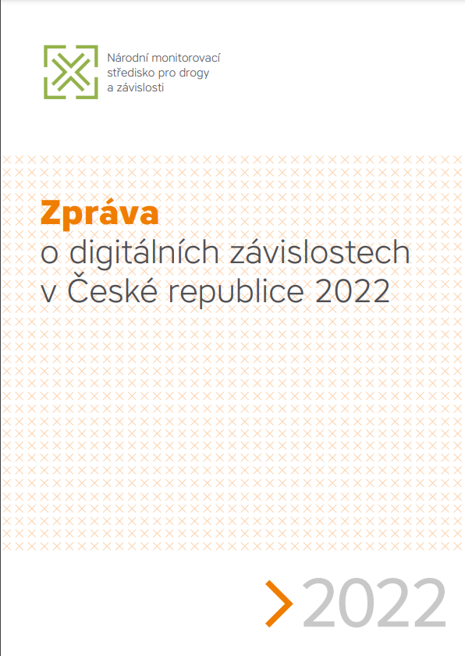
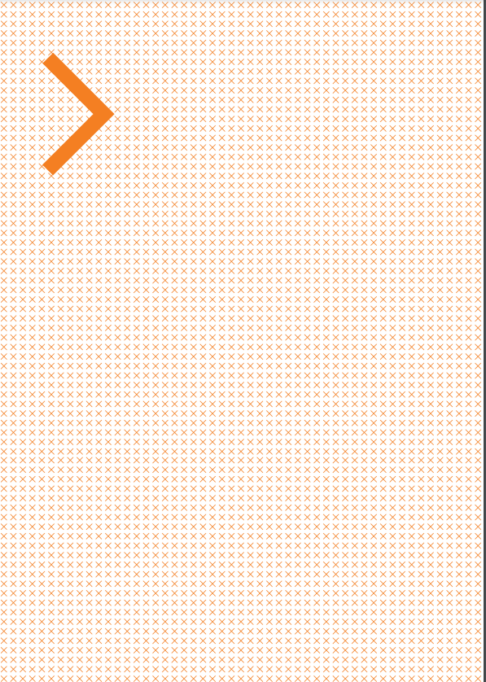
Pavla Chomynová, Zuzana Dvořáková, Tereza Černíková, Zdeněk Rous, Kateřina Grohmannová, Jan Cibulka, Eva Franková
RVKPP, 12. července 2022 | Praha

Slide 2

Koncensus ohledně definice digitální závislosti dosud neexistuje.
Digitální závislost bývá obvykle definována jako kompulzivní užívání digitálních technologií, ve kterém je pokračováno i přes jeho negativní důsledky.
Obecně jde o nadužívání počítače a mobilního telefonu či nadužívání internetu, zahrnuje nadměrné trávení času vyhledáváním informací, užíváním sociálních sítí, hraním digitálních her, sledováním filmů a seriálů, sledováním pornografie či online nakupováním.

Slide 3


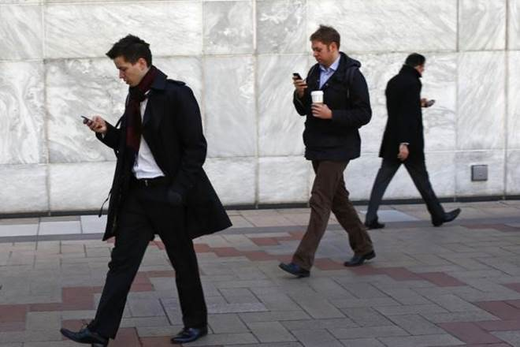
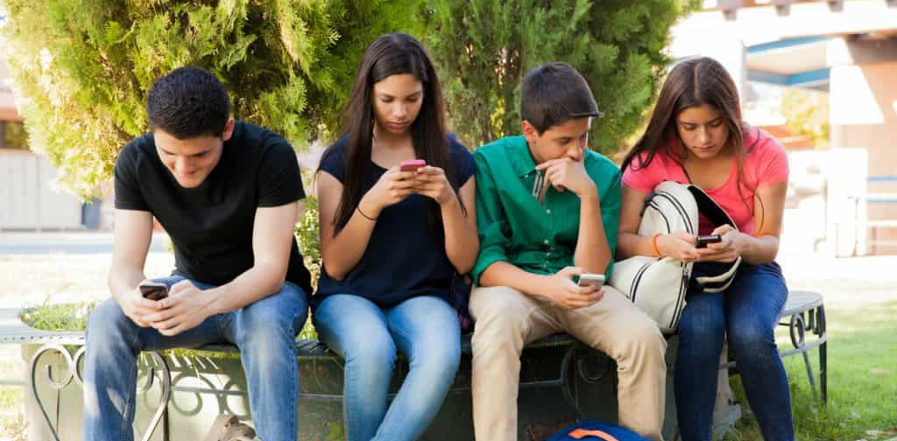

Týká se poměrně velké části populace.

Slide 4



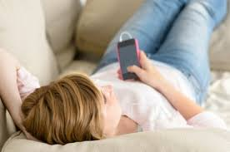

Nadužívání digitálních technologií mezi dětmi a dospívajícími není systematicky monitorováno.
Za rizikové je považováno trávení 4 a více hodin denně s technologiemi.
(Holstein et al., 2014)
15 let
(ZŠ)
15 let
(SŠ)
15 let
(ZŠ)
15 let
(SŠ)
Zdroj: studie ESPAD (Chomynová et al., 2020), studie UPOL (Chomynová et al., 2019)

Slide 5
Různé screeningové škály poskytují různé odhady podílu dospívajících v riziku digitální závislosti.
Škála Internet Gaming Disorder = 3,7 % dospívajících ve věku 11–19 let
Dotazník hraní digitálních her = 7,8 % závislost, 12,7 % problémoví hráči
Škála subjektivního vnímání rizika spojeného s hraním her = 13 % studentů 15–16 let a 12 % studentů 17–18 let
Škála Social Disorder Media Scale = 3–7 % dětí ve věku 11–15 let
Škála subjektivního vnímání rizika spojeného se sociálními sítěmi = 34 % studentů 15–16 let a 27 % studentů 17–18 let
Digitální hry
Sociální sítě
Zdroj: studie ESPAD (Chomynová et al., 2020)
Odhadem až 25 % dospívajících se nachází v riziku digitální závislosti.

Slide 6

Nadužívání digitálních technologií mezi dospělými není systematicky monitorováno.
V populaci dospělých 15+ let:
Hraní digitálních her 80–100 minut v běžný pracovní den a 110–130 minut o víkendu, na sociálních sítích 70–90 minut v běžný pracovní den a 90–110 minut o víkendu.
5–6 % v riziku digitální závislosti podle škály EIU
!
445 tis. osob (95% CI: 375–510 tis. osob)
v tom 125 tis. osob ve vysokém riziku
Zdroj: Národní výzkum užívání návykových látek (Chomynová a Mravčík, 2021)

Slide 7

Dopady nadužívání digitálních technologií
Přímé dopady: narušení denního rytmu, zanedbávání osobní hygieny, jídla a/nebo spánku, únava, bolest hlavy, očí, zad nebo jiných částí pohybového aparátu a zhoršená orientace v čase.
Dlouhodobé dopady: pokles fyzické aktivity, obezita, omezení sociálních kontaktů mimo online prostředí, ztráta přátel, konflikty v osobních vztazích, zanedbávání volnočasových aktivit, nesoustředěnost a problémy v práci nebo ve škole.
U dospívajících spojitost s úzkostnými poruchami, ADHD, depresivními stavy, sebevražednými myšlenkami, ale i s agresivitou a konzumací alkoholu.
Souvislost s pandemií COVID-19.

Slide 8


Roste počet klientů v riziku digitální závislosti v kontaktu s adiktologickými službami.
109 adiktologických programů (37 %) poskytuje služby osobám nadužívajícím digitální technologie.
Neexistují specifické služby pro klienty v riziku digitální závislosti.
V klasifikacích duševních poruch (DSM-5 a MKN-10) internetová závislost ani porucha spojená s užíváním digitálních technologií není definována.
Ročně je zdravotním pojišťovnám vykazováno 150–180 osob se závislostí na digitálních technologiích (dg. F63.8).
Zdroj: NRHZS (ÚZIS, 2022)

Slide 9
Reklama, influencing Digitální hry
Skrytá reklama a propagace produktů influencery, cílená na děti, problematická zejména v souvislosti s propagací produktů, které nejsou určeny mladším 18 let.
Součástí digitálních her se staly tzv. lootboxy s prvky hazardu.
Politika Řešení
Politika v oblasti nadužívání digitálních technologií je v ČR součástí integrované politiky v oblasti závislostí.
Prevence digitálních závislostí je součástí širšího rámce prevence rizikového chování.
Řešení by mělo zahrnovat monitoring situace a dopadů, vzdělávání veřejnosti, včasnou detekci rozvoje závislosti i nabídku pomáhajících služeb a odborné adiktologické léčby.

